Slide 1

Individuele feedback huisartsen
2019
Resultaten LOKs (data 2016)
voor de prestatiegeneeskunde en de forfaitaire praktijken
THEMA I

Slide 2
Inleiding
Deze feedback is een uitnodiging voor zelfreflectie en voor onderlinge discussie rond prioritaire aandachtspunten in uw praktijk.
Dankzij deze feedback kunt u gericht en stap voor stap actie ondernemen en die actie met relevante cijfers opvolgen: individueel, in uw groep of netwerk, en in uw LOK.
De aanbevelingen in deze feedback zijn niet bedoeld als een strikt op te volgen kookboek.
Met betrekking tot de klinische praktijkvoering, herinnert de NRKP eraan dat ‘Evidence based’ geneeskunde drie elementen combineert:
  gevalideerde richtlijnen op basis van wetenschappelijk onderzoek binnen het domein van de huisartsgeneeskunde,
  de waarden en voorkeuren van de patiënt,
  de ervaring en het klinisch oordeel van de arts, in overleg met collega’s.

Slide 3
Wat staat er in deze presentatie?
Deze presentatie bevat alle gedetailleerde boodschappen uit de feedback.
Deze boodschappen worden geïllustreerd aan de hand van twee soorten resultaten:
  de verdeling van de vastgestelde resultaten per solopraktijk of groepspraktijk over het hele land,
  de verdeling van de gemiddelden per LOK per gewest.

Slide 4
MeTHODOLOGIE en
INTERPRETATie grafieken

Slide 5
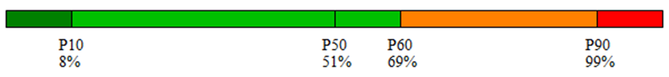
Interpretatie van de grafieken
1. Individuele vergelijkende schaal
Deze grafiek wordt beschreven in de individuele feedback die u hebt ontvangen:
Deze schaal toont de verdeling van de resultaten voor alle artsen binnen de prestatiegeneeskunde.
De betekenis van de limieten P10, P50, P60 en P90 wordt beschreven in uw individuele document.
De betekenis van de kleuren eveneens.
U vindt een geanonimiseerde kopie op de website van het RIZIV.

Slide 6
Interpretatie van de grafieken
2. Boxplot / indicator van de LOK’s per gewest
De boxplot maakt het mogelijk om de verdeling van de gemiddelden per LOK te visualiseren op basis van de resultaten van LOK-artsen.
Het resultaat van een LOK wordt alleen in aanmerking genomen als er in 2016 minstens 7 artsen, werkend binnen de prestatiegeneeskunde of forfaitair, actief zijn in de LOK (met actief in 2016 bedoelen we " hebben een feedback ontvangen voor de activiteit in 2016").
Het LOK-gemiddelde is de som van de tellers gedeeld door de som van de noemers van alle actieve artsen in de LOK.
Elke boxplot vertegenwoordigt een gewest volgens het type terugbetaling binnen de prestatiegeneeskunde of forfaitair.

Slide 7

Interpretatie van de grafieken
2. Boxplot / indicator van de LOK’s per gewest
Schaal van de resultaten
Verklaring van de grenzen
Verklaring van bolletjes en kruisjes
Resultaat hoger dan
P90 (> 63%)
P90 = 63%
P75 = 45%
Mediaan of P50 = 37%
Gemiddelde = 38%
P25 = 28%
P10 = 10%
N.B. Geen resultaten
lager dan P10

Slide 8
Interpretatie van de grafieken
Let op: de grenzen van de twee types grafieken zijn niet identiek omdat de berekeningsmethode volledig verschillend is.
Ter herinnering,
de mediaan van de vergelijkende schaal komt overeen met de mediaan van alle praktijken in het land,
terwijl de mediaan van de boxplot overeenkomt met de mediaan van de gemiddeldes van de LOK’s binnen het gewest.

Slide 9
Vergelijking van de prestatiegeneeskunde en de forfaitaire praktijken
De resultaten van de indicatoren kunnen sterk verschillen tussen de prestatiegeneeskunde en de forfaitaire praktijk.
De referentiepopulatie in de prestatiegeneeskunde bestaat namelijk uit de patiënten die minstens eenmaal per jaar de betrokken praktijk hebben bezocht.
In de forfaitaire praktijk bestaat het patiënteel uit de ingeschreven patiënten, ongeacht of zij het medisch huis bezochten.

Slide 10
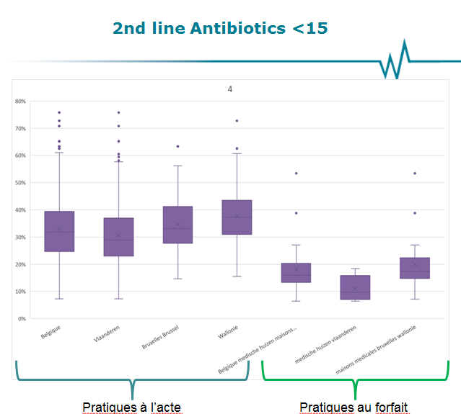
Vergelijking van de prestatiegeneeskunde en de forfaitaire praktijken
De resultaten van de prestatiegeneeskunde enerzijds en van de forfaitaire praktijken anderzijds zullen alleen vergelijkbaar zijn voor de indicatoren die uitgaan van een contact in de loop van het jaar.
Bijvoorbeeld het % tweedelijns antibiotica binnen het geheel van antibiotica.
In dat geval worden deze indicatoren in het groen gemarkeerd.

Slide 11
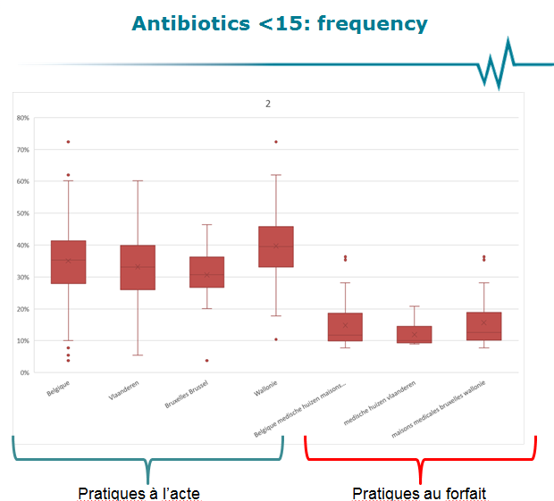
Vergelijking van de prestatiegeneeskunde en de forfaitaire praktijken
Wanneer het niet zeker is of er in de loop van het jaar een contact is geweest, geeft de vergelijking een vertekend beeld.
Bijvoorbeeld, het % patiënten met minstens één voorschrift voor antibiotica tijdens het jaar.
In dat geval worden deze indicatoren in het rood gemarkeerd.

Slide 12
Geneesmiddelen
THEMA I

Slide 13
THEMA I: GENEESMIDDELEN
Infecties in de ambulante praktijk
Medicatie bij ouderen
Psychotrope medicatie
Varia

Slide 14
THEMA I: GENEESMIDDELEN
Infecties in de ambulante praktijk
Medicatie bij ouderen
Psychotrope medicatie
Varia

Slide 15
I.1. Infecties in de ambulante praktijk
Griep
Bij patiënten >= 65 jaar wordt een jaarlijkse griepvaccinatie aanbevolen omwille van een verhoogd risico op complicaties.

Slide 16


Percentage patiënten van 65 jaar en ouder die in de loop van het jaar gevaccineerd werden tegen griep
Prestatiegeneeskunde
Forfaitaire praktijken

Slide 17
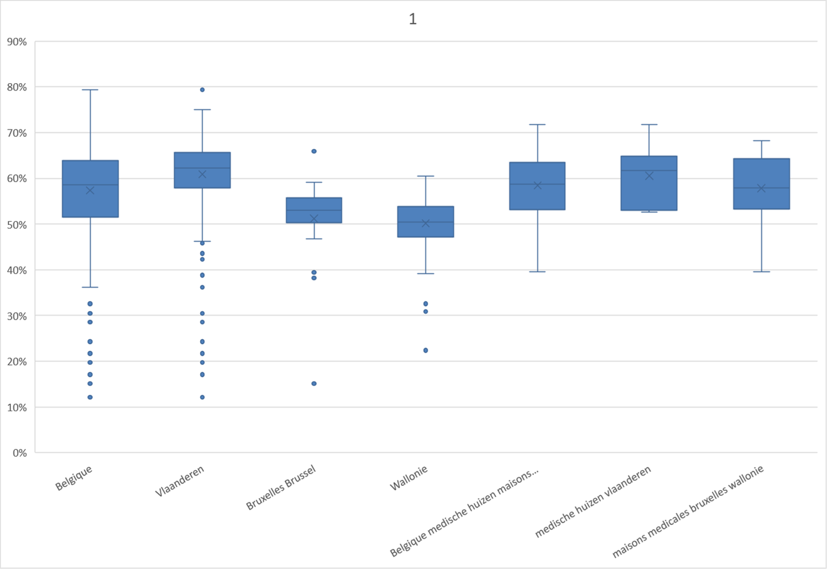
Percentage patiënten van 65 jaar en ouder die in de loop van het jaar gevaccineerd werden tegen griep
17
Prestatiegeneeskunde
Forfaitaire praktijken

Slide 18
I.1. Infecties in de ambulante praktijk
Antibiotica
  Algemeen antibioticagebruik
De meeste courante infecties in de ambulante praktijk vereisen geen antibiotica.

Slide 19


Percentage patiënten met ≥1 voorschrift voor antibiotica in de loop van het jaar
<15
Prestatiegeneeskunde
Forfaitaire praktijken

Slide 20
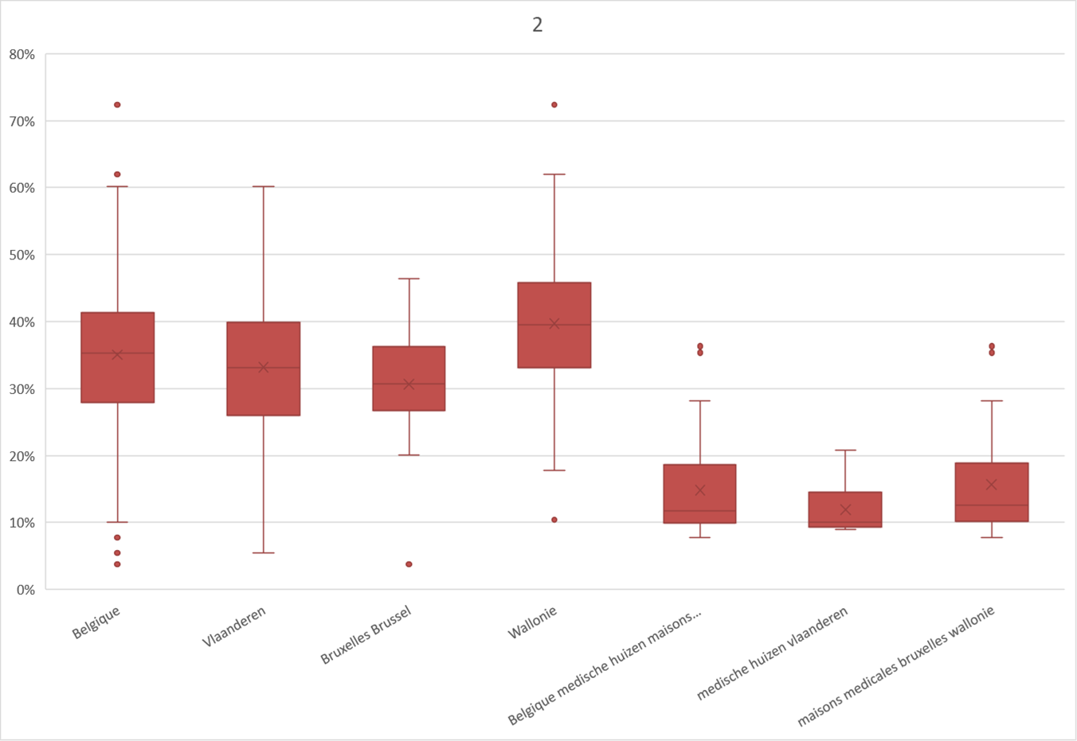
Pourcentage de patients ayant reçu ≥ 1 prescription d'antibiotiques au cours de l'année
<15
Prestatiegeneeskunde
Forfaitaire praktijken

Slide 21


Percentage patiënten met ≥1 voorschrift voor antibiotica in de loop van het jaar
>=15
Prestatiegeneeskunde
Forfaitaire praktijken

Slide 22
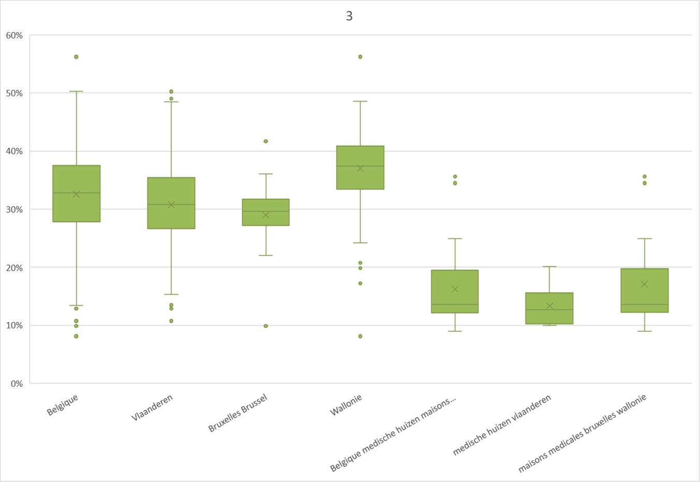
Percentage patiënten met ≥1 voorschrift voor antibiotica in de loop van het jaar
>=15
Prestatiegeneeskunde
Forfaitaire praktijken

Slide 23
I.1. Infecties in de ambulante praktijk
Antibiotica
  Keuze van het antibioticum
Indien een antibioticum nodig is, wordt bij voorkeur gekozen voor een antibioticum met een zo smal mogelijk spectrum.
Bij respiratoire infecties gaat de voorkeur uit naar amoxicilline (voor zover een antibioticabehandeling noodzakelijk is).
Bij een niet-verwikkelde cystitis bij de vrouw en bij kinderen gaat de voorkeur uit naar nitrofurantoïne.
Chinolonen zijn breedspectrum-antibiotica en zijn (bijna) nooit geïndiceerd als eerstelijnsbehandeling.

Slide 24


Percentage tweedelijnsantibiotica (amoxicilline geassocieerd met clavulaanzuur, cefalosporines, chinolonen, macroliden)
<15
Prestatiegeneeskunde
Forfaitaire praktijken

Slide 25
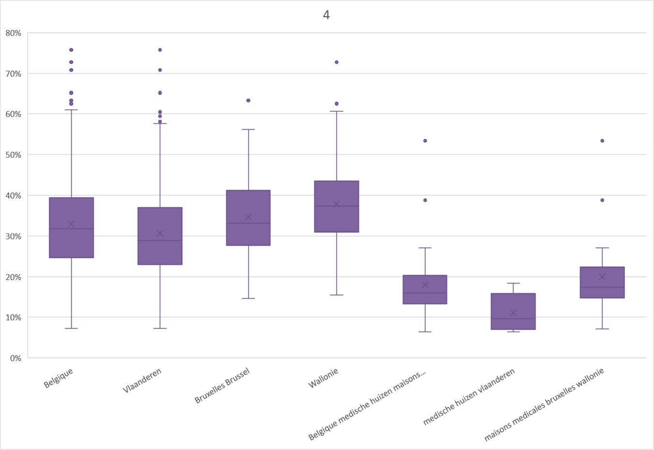
Percentage tweedelijnsantibiotica (amoxicilline geassocieerd met clavulaanzuur, cefalosporines, chinolonen, macroliden)
<15
Prestatiegeneeskunde
Forfaitaire praktijken

Slide 26


Percentage tweedelijnsantibiotica (amoxicilline geassocieerd met clavulaanzuur, cefalosporines, chinolonen, macroliden)
>= 15
Prestatiegeneeskunde
Forfaitaire praktijken

Slide 27
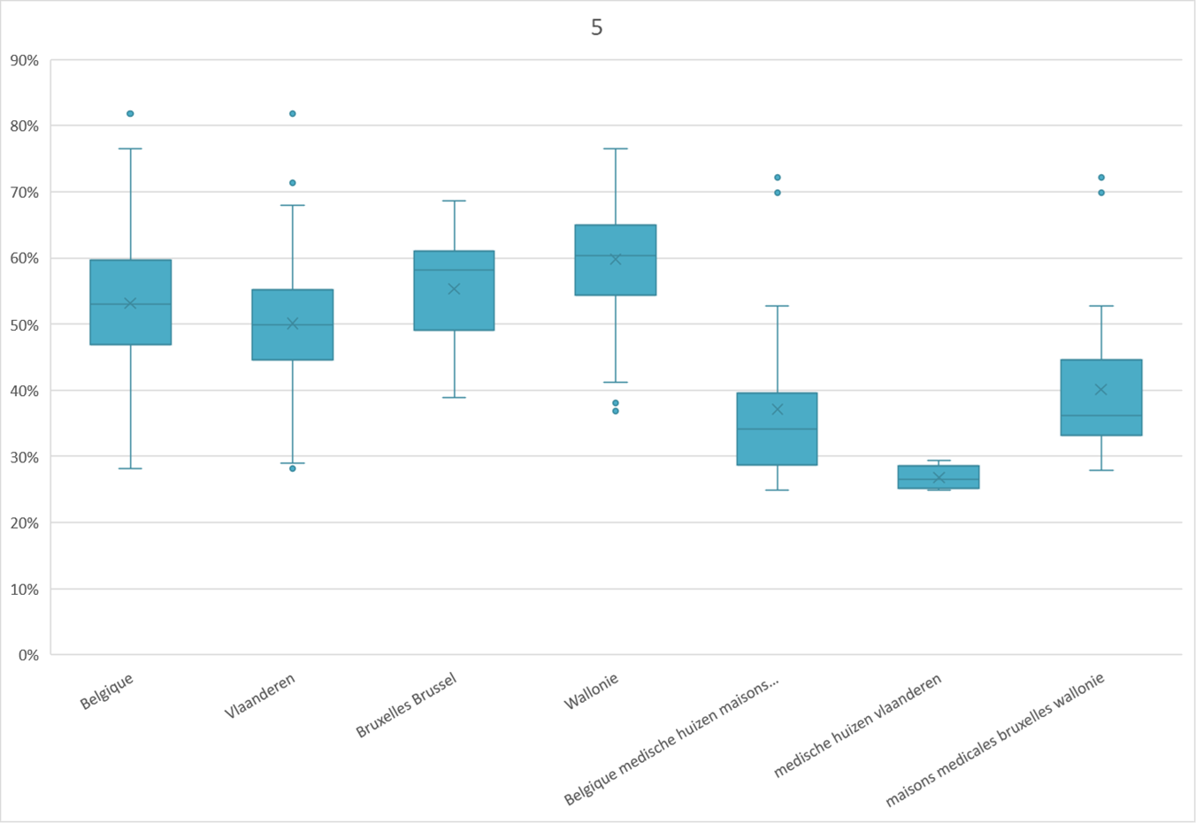
Percentage tweedelijnsantibiotica (amoxicilline geassocieerd met clavulaanzuur, cefalosporines, chinolonen, macroliden)
>= 15
Prestatiegeneeskunde
Forfaitaire praktijken

Slide 28


Percentage voorschriften voor amoxicilline, niet gecombineerd met clavulaanzuur
<15
Prestatiegeneeskunde
Forfaitaire praktijken

Slide 29
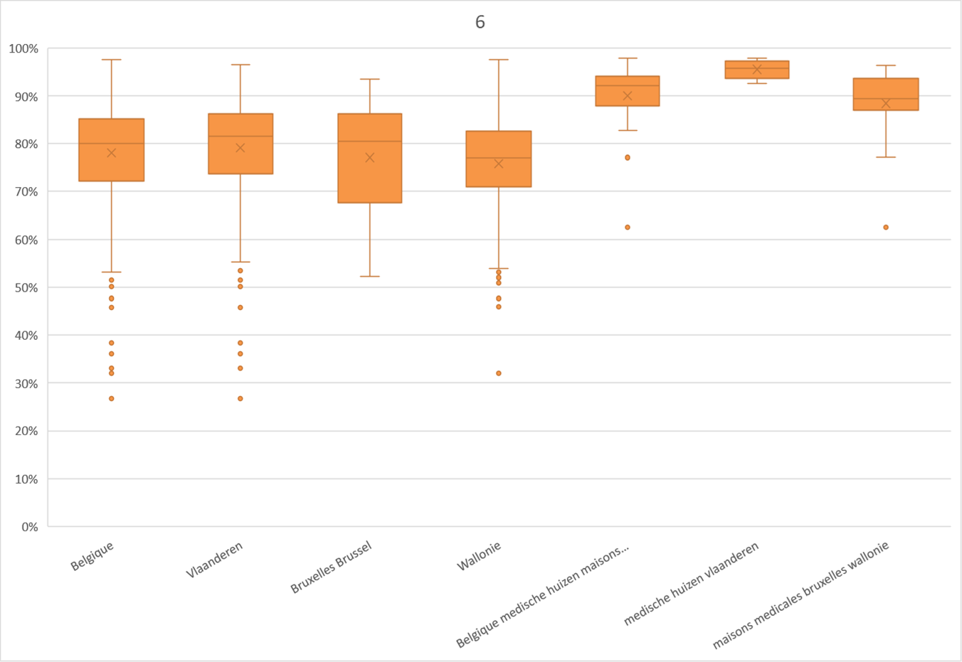
Percentage voorschriften voor amoxicilline, niet gecombineerd met clavulaanzuur
<15
Prestatiegeneeskunde
Forfaitaire praktijken

Slide 30


Percentage voorschriften voor amoxicilline, niet gecombineerd met clavulaanzuur
>=15
Prestatiegeneeskunde
Forfaitaire praktijken

Slide 31
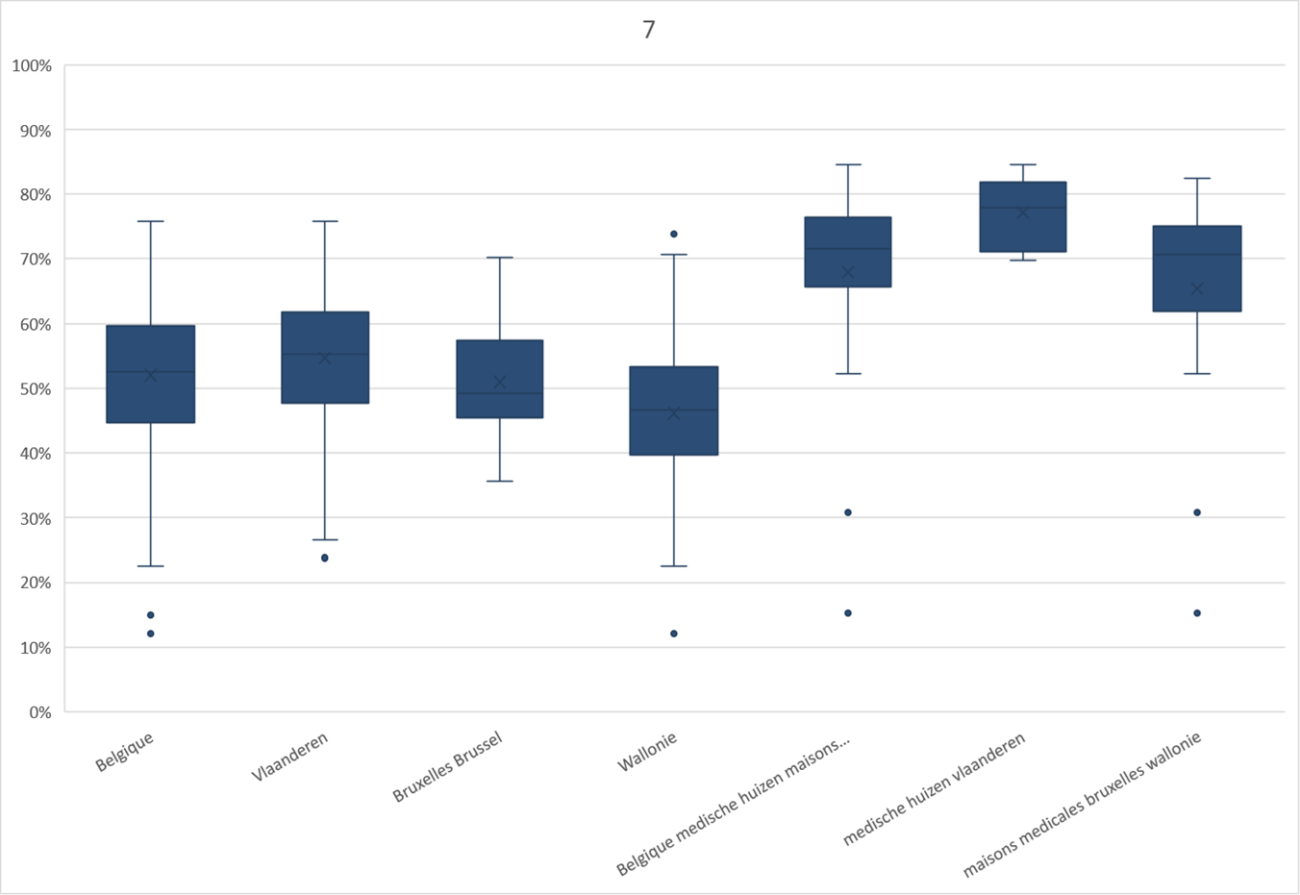
Percentage voorschriften voor amoxicilline, niet gecombineerd met clavulaanzuur
>=15
Prestatiegeneeskunde
Forfaitaire praktijken

Slide 32


Percentage nitrofuranen in de behandeling van een urineweginfectie
15-65
Prestatiegeneeskunde
Forfaitaire praktijken

Slide 33
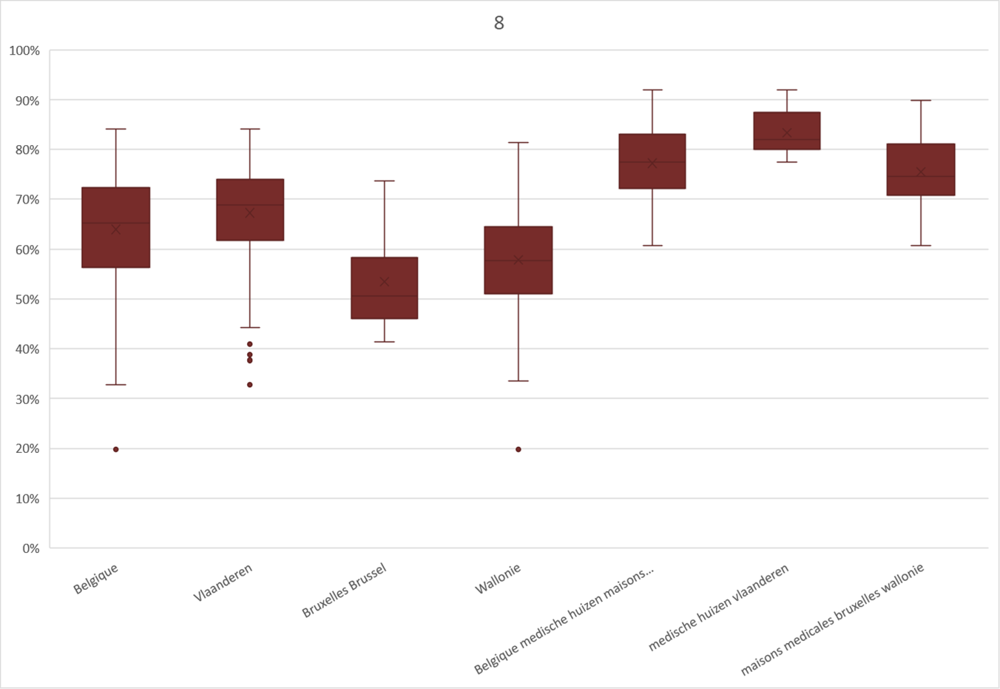
Percentage nitrofuranen in de behandeling van een urineweginfectie
15-65
Prestatiegeneeskunde
Forfaitaire praktijken

Slide 34


Percentage nitrofuranen in de behandeling van een urineweginfectie
65+
Prestatiegeneeskunde
Forfaitaire praktijken

Slide 35
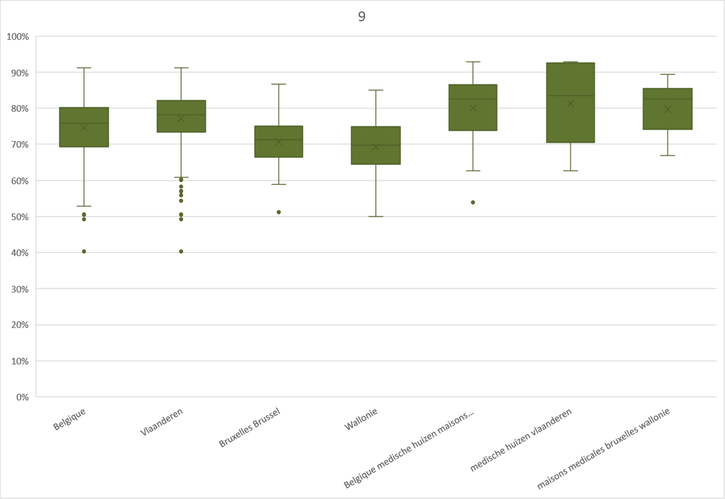
Percentage nitrofuranen in de behandeling van een urineweginfectie
65+
Prestatiegeneeskunde
Forfaitaire praktijken

Slide 36
THEMA I: GENEESMIDDELEN
Infecties in de ambulante praktijk
Medicatie bij ouderen
Psychotrope medicatie
Varia

Slide 37
I.2. Medicatie bij ouderen
Polymedicatie
Een kritische, systematische evaluatie van het geneesmiddelenverbruik is wenselijk bij ouderen onder polymedicatie (≥ 5 geneesmiddelen chronisch).

Slide 38


Percentage patiënten van 65 jaar en ouder met langdurig gebruik van ≥ 5 verschillende geneesmiddelen
Prestatiegeneeskunde
Forfaitaire praktijken

Slide 39
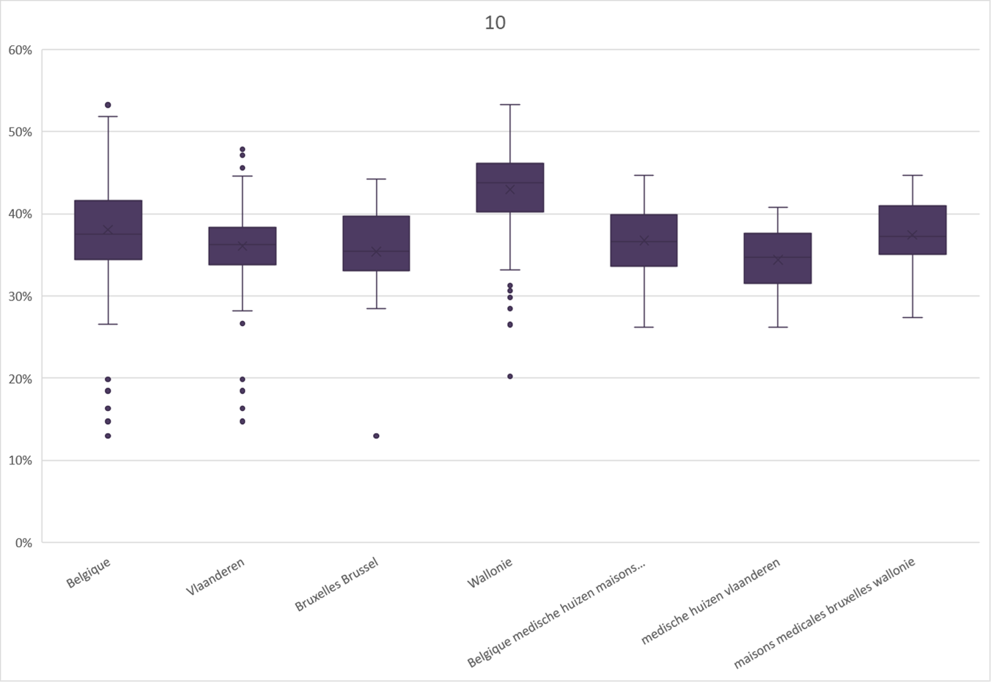
Percentage patiënten van 65 jaar en ouder met langdurig gebruik van ≥ 5 verschillende geneesmiddelen
Prestatiegeneeskunde
Forfaitaire praktijken

Slide 40
I.2. Medicatie bij ouderen
Hypolipemiërende geneesmiddelen
Bij patiënten van 80 jaar en ouder is er geen bewijs voor het nut van cholesterolverlaging.

Slide 41


Percentage patiënten van 80 jaar en ouder die behandeld worden met hypolipemiërende geneesmiddelen
Prestatiegeneeskunde
Forfaitaire praktijken

Slide 42
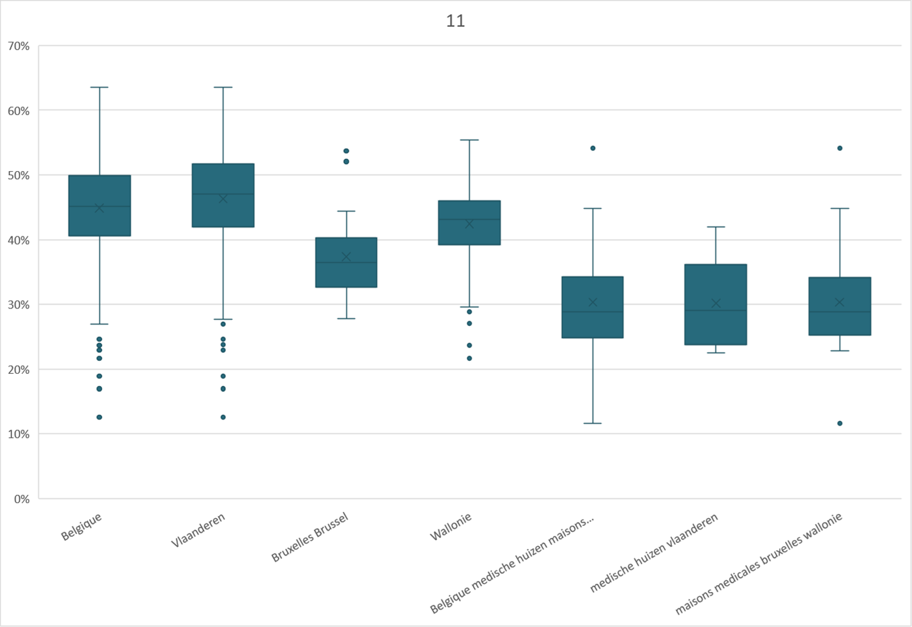
Percentage patiënten van 80 jaar en ouder die behandeld worden met hypolipemiërende geneesmiddelen
Prestatiegeneeskunde
Forfaitaire praktijken

Slide 43


Percentage patiënten van 80 jaar en ouder bij wie hypolipemiërende geneesmiddelen worden opgestart
Prestatiegeneeskunde
Forfaitaire praktijken

Slide 44
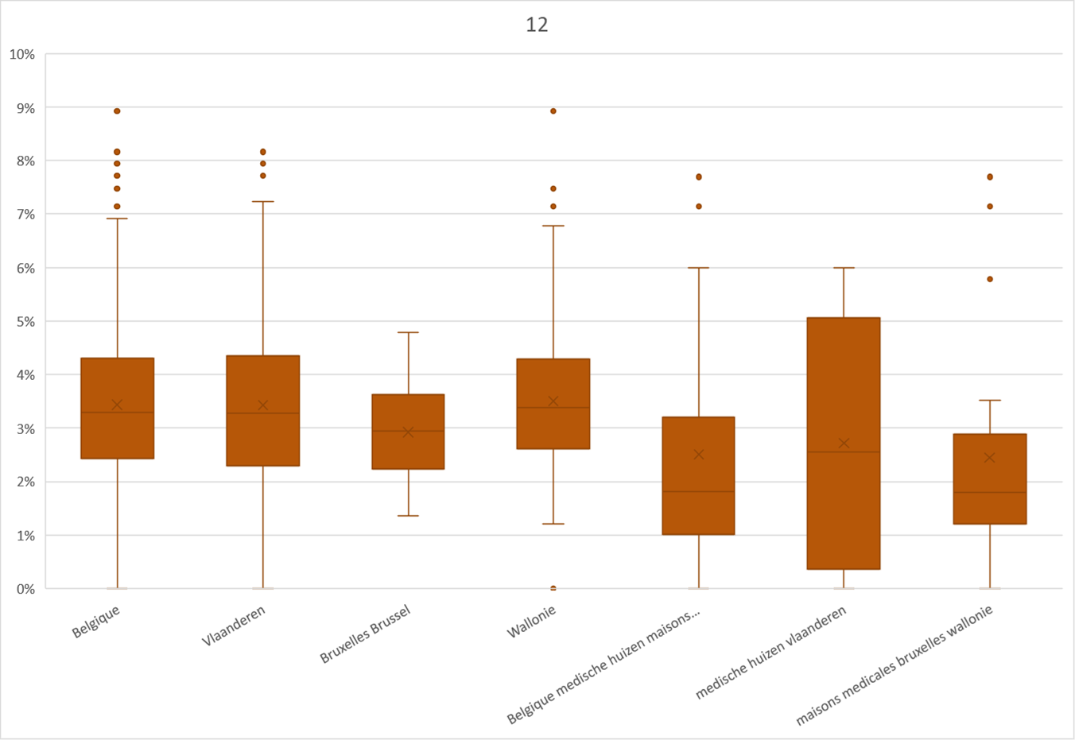
Percentage patiënten van 80 jaar en ouder bij wie hypolipemiërende geneesmiddelen worden opgestart
Prestatiegeneeskunde
Forfaitaire praktijken

Slide 45
I.2. Medicatie bij ouderen
Niet-steroïdale antiflogistica (NSAIDs)
Langdurig gebruik van NSAID’s bij ouderen is af te raden.

Slide 46


Percentage patiënten van 65 jaar en ouder met een voorschrift voor NSAID’s voor meer dan 30 dagen
Prestatiegeneeskunde
Forfaitaire praktijken

Slide 47
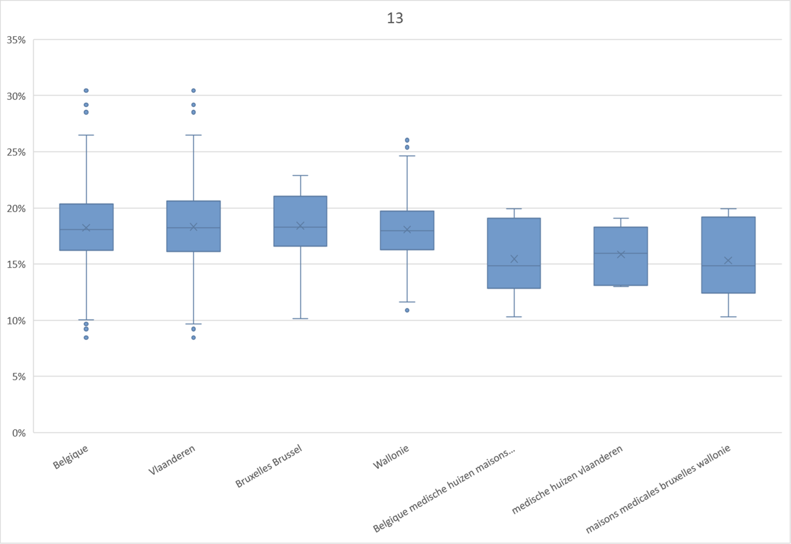
Percentage patiënten van 65 jaar en ouder met een voorschrift voor NSAID’s voor meer dan 30 dagen
Prestatiegeneeskunde
Forfaitaire praktijken

Slide 48
I.2. Medicatie bij ouderen
Anticholinerge medicatie
Geneesmiddelen met een anticholinerge werking dienen beperkt te worden bij ouderen.

Slide 49


Percentage patiënten van 75 jaar en ouder met een voorschrift voor meer dan 80 dagen voor minstens één geneesmiddel met anticholinerge werking
Prestatiegeneeskunde
Forfaitaire praktijken

Slide 50
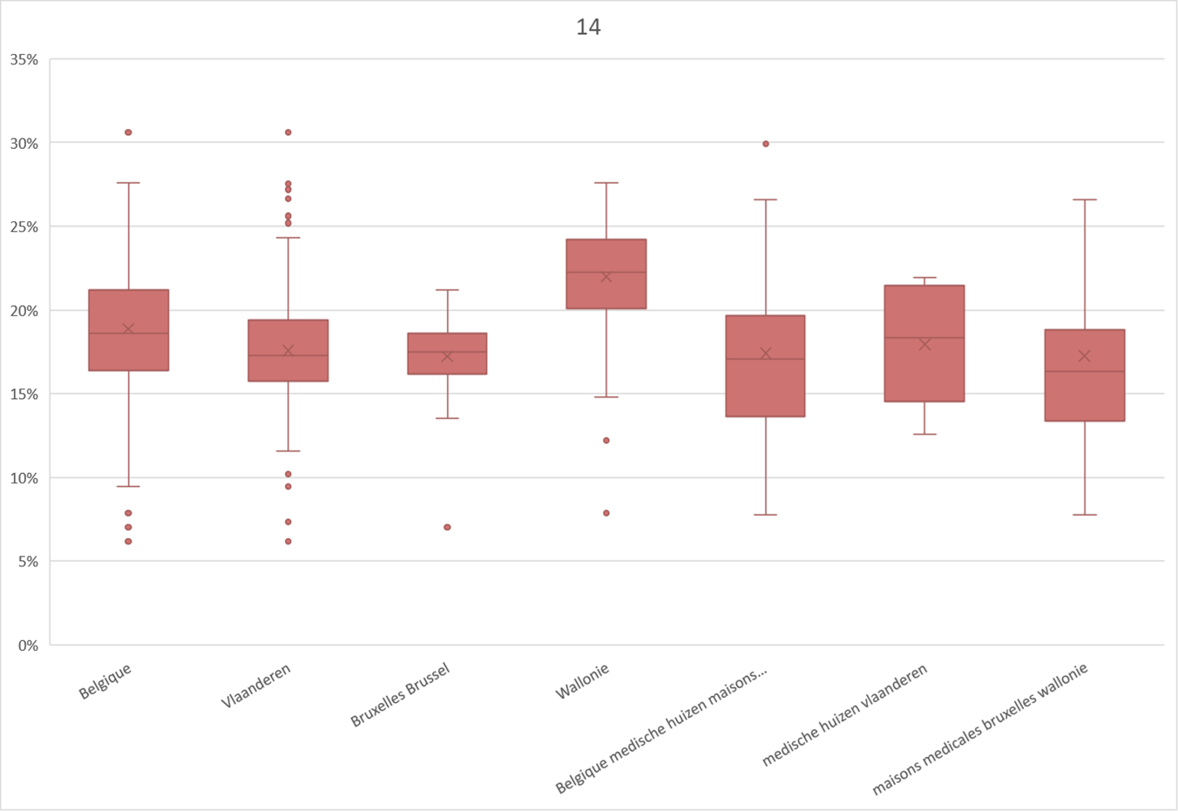
Percentage patiënten van 75 jaar en ouder met een voorschrift voor meer dan 80 dagen voor minstens één geneesmiddel met anticholinerge werking
Prestatiegeneeskunde
Forfaitaire praktijken

Slide 51
THEMA I: GENEESMIDDELEN
Infecties in de ambulante praktijk
Medicatie bij ouderen
Psychotrope medicatie
Varia

Slide 52
I.2. Medicatie bij ouderen
Psychotrope medicatie
Een kritische systematische evaluatie van het geneesmiddelenverbruik is wenselijk bij ouderen onder polymedicatie. Een belangrijke geneesmiddelenklasse, zijn de psychotrope geneesmiddelen. Psychotrope geneesmiddelen worden geassocieerd met tal van ongewenste effecten, alsook mogelijke interacties.

Slide 53
I.3. Psychotrope medicatie
Antidepressiva
Er is voldoende evidentie voor de effectiviteit van antidepressiva bij een ernstige majeure depressie.
Bij een milde of matige depressie worden antidepressiva niet routinematig aanbevolen.

Slide 54


Percentage patiënten met een voorschrift voor antidepressiva.
15-64
Prestatiegeneeskunde
Forfaitaire praktijken

Slide 55
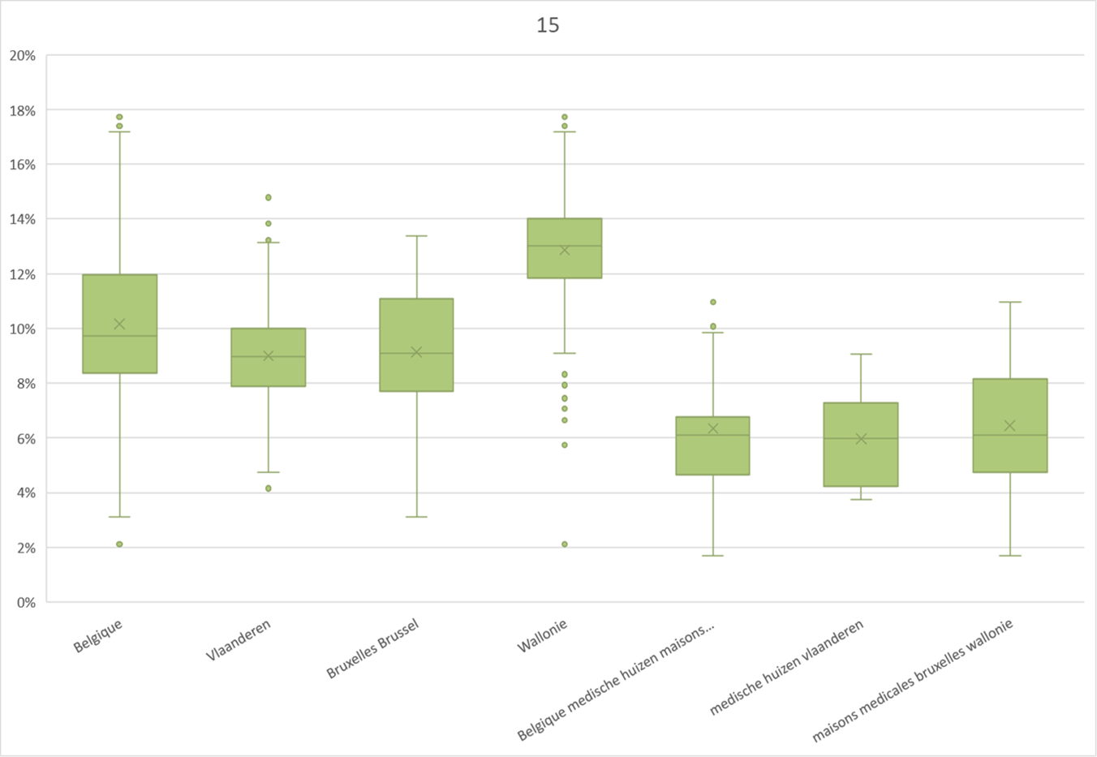
Percentage patiënten met een voorschrift voor antidepressiva.
15-64
Prestatiegeneeskunde
Forfaitaire praktijken

Slide 56
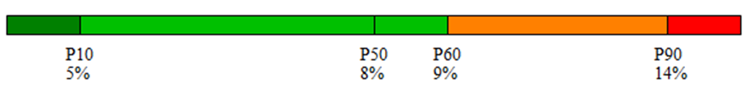

Percentage patiënten met een voorschrift voor antidepressiva (exclusief trazodon)
15-64
Prestatiegeneeskunde
Forfaitaire praktijken

Slide 57
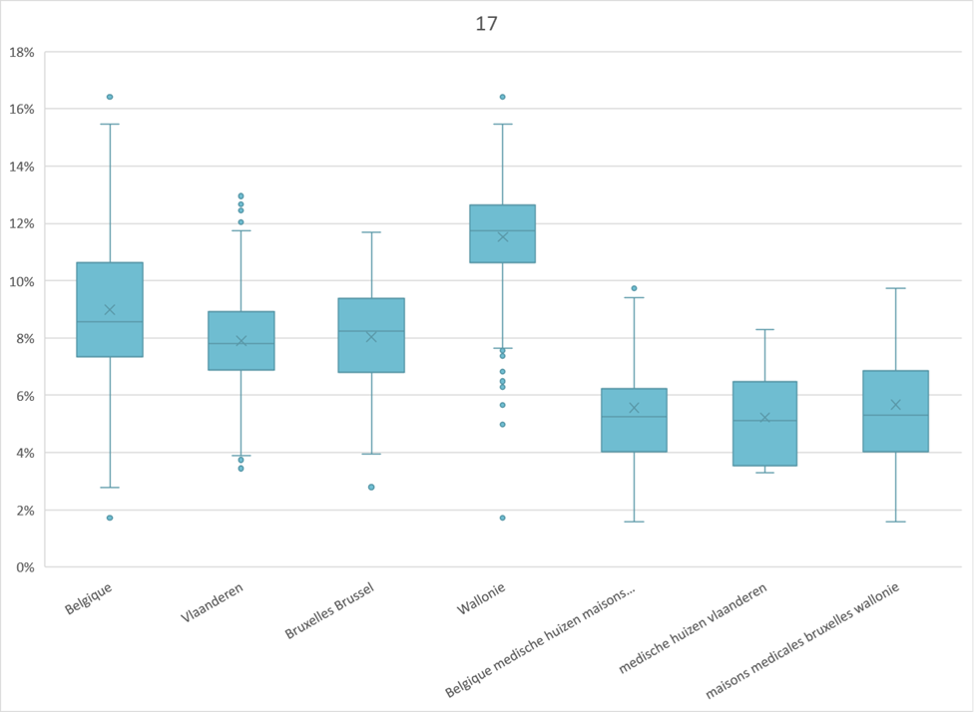
Percentage patiënten met een voorschrift voor antidepressiva (exclusief trazodon)
15-64
Prestatiegeneeskunde
Forfaitaire praktijken

Slide 58


Percentage patiënten met een voorschrift voor antidepressiva.
>= 65
Prestatiegeneeskunde
Forfaitaire praktijken

Slide 59
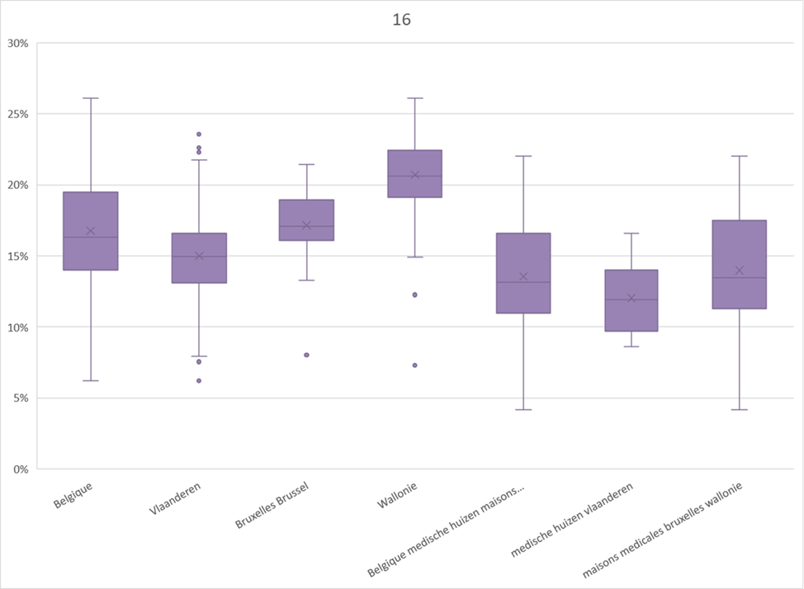
Percentage patiënten met een voorschrift voor antidepressiva.
>= 65
Prestatiegeneeskunde
Forfaitaire praktijken

Slide 60


Percentage patiënten met een voorschrift voor antidepressiva (exclusief trazodon)
>=65
Prestatiegeneeskunde
Forfaitaire praktijken

Slide 61
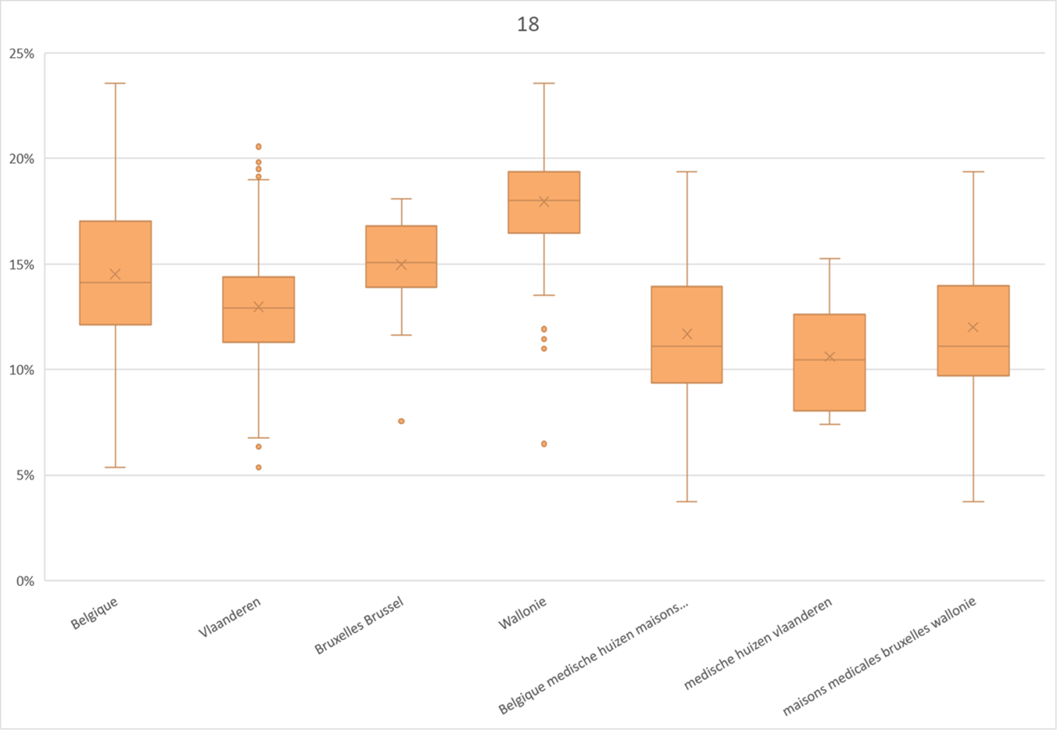
Percentage patiënten met een voorschrift voor antidepressiva (exclusief trazodon)
>=65
Prestatiegeneeskunde
Forfaitaire praktijken

Slide 62
I.3. Psychotrope medicatie
Antipsychotica
Het gebruik van antipsychotica bij ouderen in het kader van dementie wordt niet standaard aanbevolen.
Indien antipsychotica gestart worden omwille van acuut delirium, moet de medicatie worden stopgezet wanneer de symptomen verdwenen zijn. Een langdurige behandeling met antipsychotica is niet aangewezen.

Slide 63


Percentage patiënten van 75 jaar en ouder met een voorschrift voor antipsychotica
Prestatiegeneeskunde
Forfaitaire praktijken

Slide 64
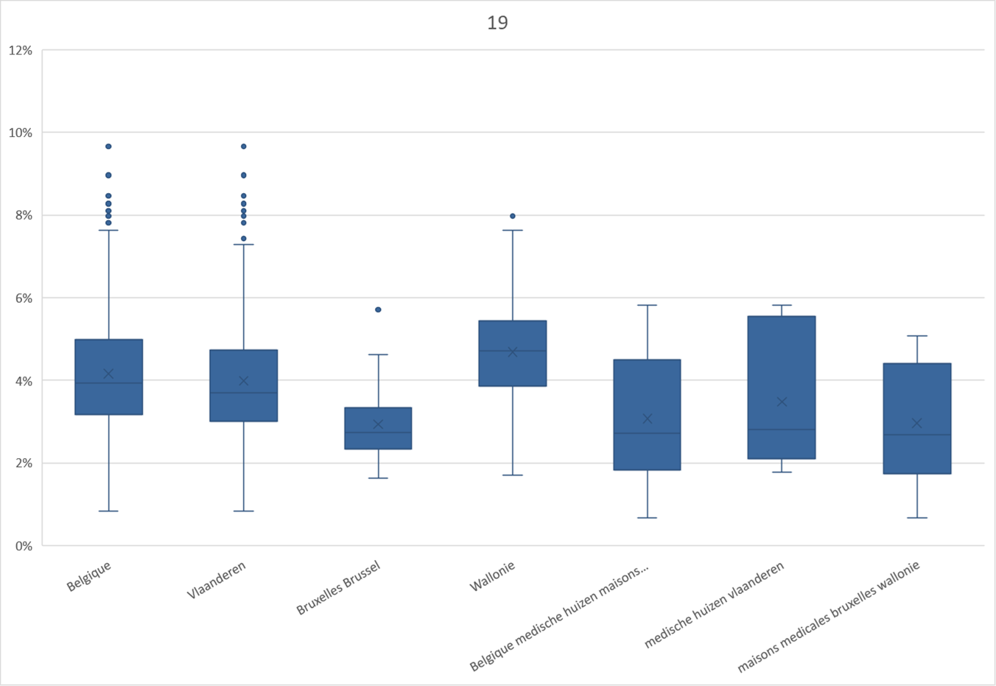
Percentage patiënten van 75 jaar en ouder met een voorschrift voor antipsychotica
Prestatiegeneeskunde
Forfaitaire praktijken

Slide 65
THEMA I: GENEESMIDDELEN
Infecties in de ambulante praktijk
Medicatie bij ouderen
Psychotrope medicatie
Varia

Slide 66
I.4. Varia
Diabetes:
voorschrijven van statines
Het gebruik van statines is aanbevolen bij patiënten met type 2-diabetes en minstens één andere klassieke risicofactor.

Slide 67


Voorschrijven van statines bij diabetici met een verhoogd cardiovasculair risico
<80
Prestatiegeneeskunde
Forfaitaire praktijken

Slide 68
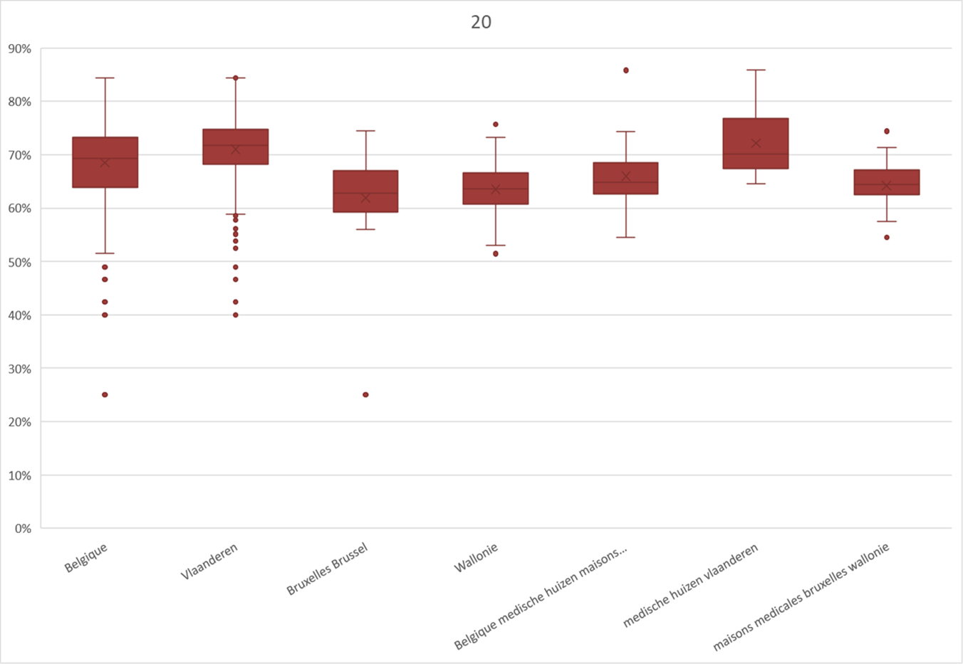
Voorschrijven van statines bij diabetici met een verhoogd cardiovasculair risico
<80
Prestatiegeneeskunde
Forfaitaire praktijken

Slide 69
I.4. Varia
Protonpompinhibitoren
Het gebruik van protonpompinhibitoren voor de behandeling van een gastro-duodenaal ulcus of oesofagitis zonder complicaties dient beperkt te worden in de tijd.

Slide 70


Percentage patiënten van 40-64 jaar met een PPI-voorschrift voor meer dan 80 dagen
Prestatiegeneeskunde
Forfaitaire praktijken

Slide 71
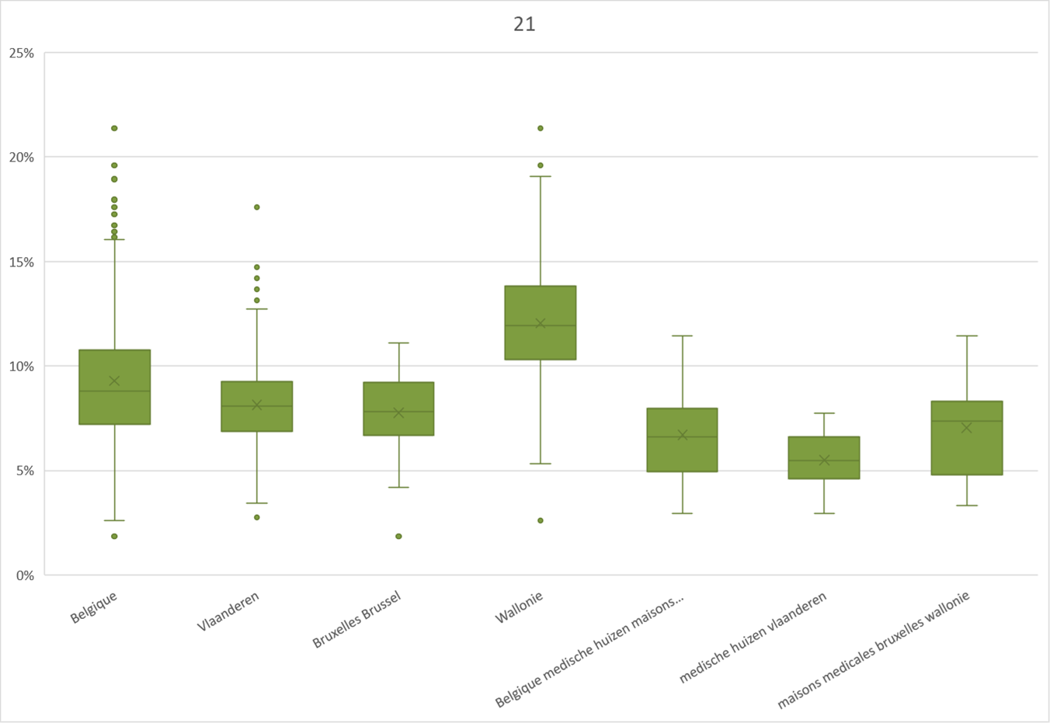
Percentage patiënten van 40-64 jaar met een PPI-voorschrift voor meer dan 80 dagen
Prestatiegeneeskunde
Forfaitaire praktijken

Slide 72
I.4. Varia
Statines:
voorschrift bij patiënten zonder geïdentificeerd cardiovasculair risico
Statines zijn niet aangewezen bij patiënten zonder cardiovasculaire pathologie, zelfs bij een verhoogde cholesterolemie.

Slide 73


Percentage patiënten van 40-49 jaar zonder geïdentificeerd cardiovasculair risico die een voorschrift ontvingen voor hypolipemiërende medicatie
Prestatiegeneeskunde
Forfaitaire praktijken

Slide 74
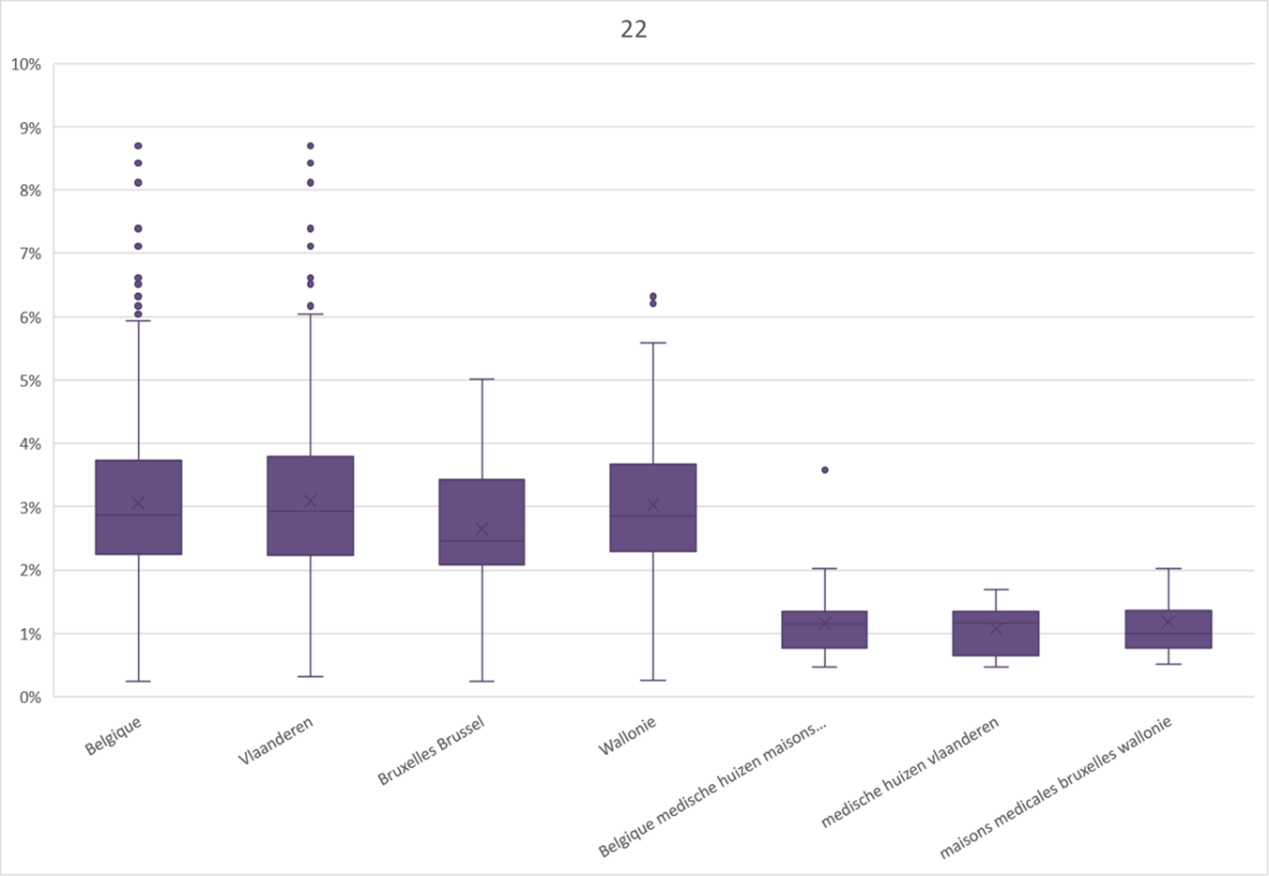
Percentage patiënten van 40-49 jaar zonder geïdentificeerd cardiovasculair risico die een voorschrift ontvingen voor hypolipemiërende medicatie
Prestatiegeneeskunde
Forfaitaire praktijken

